Slide 1
Estruturando paper com temática do Diabetes
Como estruturar um trabalho científico
Modelo: estudo caso-controle
Materiais e Métodos
Geraldo Picheth
2024

Slide 2
Materiais e Métodos
Contexto importante: a sessão de Materiais e Métodos deve ser redigida considerando a perspectiva de permitir que outro pesquisador (grupos de pesquisa) repliquem o trabalho

Slide 3
Como escrever M&M
Escreva no passado.
Os procedimentos já foram realizados
1
Evite detalhes desnecessários que prejudiquem o fluxo do paper
2
Detalhe o consentimento e aprovação do Comitê de Ética em Pesquisa com seres Humanos ou Animais = CAAE (número)
3
Detalhes e características da população em estudo. Tamanho amostral, período da coleta (se pertinente), características genéticas da população. Outros elementos relevantes de caracterização
4
Materiais e equipamentos devem ser mencionados. Ver necessidade de detalhamento (particular para cada paper e seus objetivos)
5
Métodos empregados. Dosagens. Tubos de coleta (tipo, marcas) Reagentes (marcas, fabricantes) resumo do ensaio se pertinente.
6
Análises Estatísticas (selecionar o que é pertinente

Slide 4
References of previously published methods.
Study settings: If the research involves studying a population, give location and context of the site.
Cell lines: Give their source and detail any contamination tests performed.
Antibodies: Give details such as catalogue numbers, citations, dilutions used, and batch numbers.
Animal models: Species, age, and sex of animals as well as ethical compliance information.
Human subjects: Ethics committee requirements and a statement confirming you received informed consent. If relevant, clinical trial registration numbers and selection criteria.
Data accession codes for data you deposited in a repository.
Software: Where you obtained the programs and their version numbers.
Statistics: Criteria for including or excluding samples or subjects, randomisation methods, details of investigator blinding to avoid bias, appropriateness of statistical tests used for your study.
Timeframes if relevant.

Slide 5
How to Write the Materials and Methods Section of a Research Paper
When writing the Materials and Methods section of a research paper, you need to give enough detail in your methods so that others can reproduce your experiments. However, there is no need to detail established experiments. Readers can find these details in the previously published references you refer to in the methods. Follow these tips to write the Materials and Methods section of your research paper::
Write in the past tense because you are reporting on procedures you carried out.
Avoid unnecessary details that disrupts the flow.
Materials and equipments should be mentioned throughout the procedure, rather than listed at the beginning of a section.
Detail any ethics or consent requirements if your study included humans or animal subjects.
Use standard nomenclature and numbers.
Ensure you have the correct control experiments.
Methods should be listed logically.
Detail statistical methods used to analyze your data.
Here is a checklist of things that should be in your Materials and Methods:
References of previously published methods.
Study settings: If the research involves studying a population, give location and context of the site.
Cell lines: Give their source and detail any contamination tests performed.
Antibodies: Give details such as catalogue numbers, citations, dilutions used, and batch numbers.
Animal models: Species, age, and sex of animals as well as ethical compliance information.
Human subjects: Ethics committee requirements and a statement confirming you received informed consent. If relevant, clinical trial registration numbers and selection criteria.
Data accession codes for data you deposited in a repository.
Software: Where you obtained the programs and their version numbers.
Statistics: Criteria for including or excluding samples or subjects, randomisation methods, details of investigator blinding to avoid bias, appropriateness of statistical tests used for your study.
Timeframes if relevant.
https://www.enago.com/academy/how-to-write-research-paper/

Slide 6
“mão-na-massa”
Sujeitos da pesquisa ou População em estudo
Subjects.
O projeto tem aprovação do Comitê de Ética em Pesquisa (CAAE XXXXXXXX; CAAEXXXXX e CAAE XXXXXXXXX)
Caracterização da amostra
Critérios de “caso” (doentes) e “controles” (saudáveis?? Sem a doença)
Tamanho amostral (n), pareamento (?) gênero, idade, IMC, outro...
Critérios de inclusão e exclusão
Onde as amostras foram obtidas: Hospital de Clínicas-UFPR, banco de sangue, escolas públicas de Curitiba, Laboratório Municipal de Curitiba (LMC), outros

Slide 7
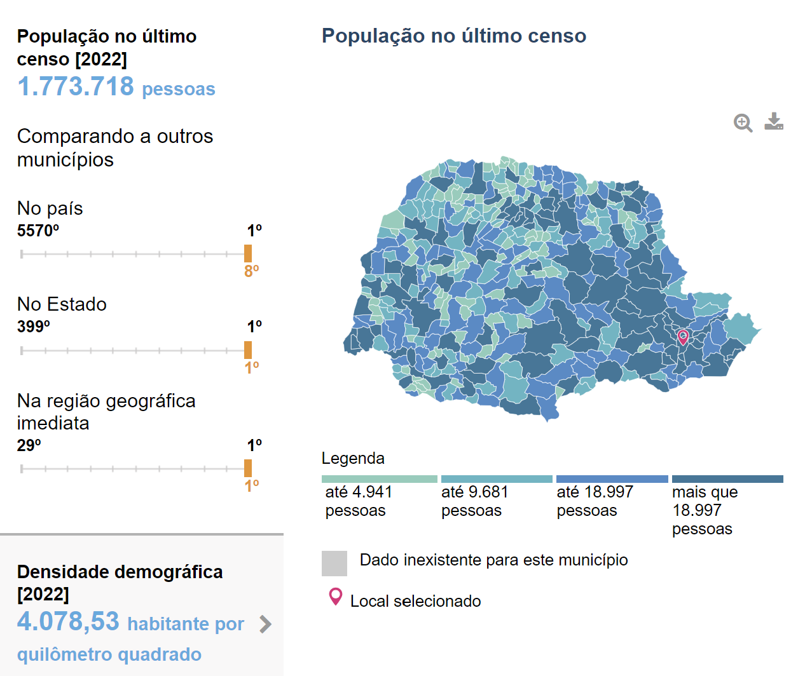
https://www.aen.pr.gov.br/Noticia/Censo-2022-proporcao-de-pretos-e-pardos-cresce-no-Parana-e-chega-343
https://cidades.ibge.gov.br/brasil/pr/curitiba/panorama
De acordo com o levantamento do IBGE, Estado tem
64,6% de brancos,
30,1% pardos, 4,2% pretos,
0,9% de amarelos e
0,2% indígenas.
No Censo, a definição de raça e cor é feita por meio de autodeclaração
Publicação: 22/12/2023 - 11:50
Em 2022, segundo dados do censo do Instituto Brasileiro de Geografia e Estatística daquele ano, a população curitibana era composta por
1 320 252 brancos (74,4%);
355 834 pardos (20,1%); 71 948 pretos (4,1%);
23 635 amarelos (1,3%);
1 976 indígenas (0,11%);
além dos 73 sem declaração (0,004%).[93]
74,4% Euro-brasileiros
24,2% Afro-brasileiros
1,3% Orientais
0,11% Indígenas
Outros:

Slide 8
Quantificações - Exemplos
A glicemia, coleta em tubo NaF-EDTA (BD Vacutainer®) foi quantificada em jejum (Pregnant women and T2D) e ao acaso (Random, T1D) com método da hexoquinase-UV.
A hemoglobina glicada (HbA1c) foi quantificada em sangue total (EDTA K2; BD Vacutainer®) por imunoturbidimetria (HbA1c Turbiquest, Labtest S.A.).
Os demais parâmetros laboratoriais foram quantificados no soro (SST® II Advance®, BD Vacutainer®). foram realizados com métodos de rotina.
O 1,5-anidroglucitol (1,5-AG) quantificado enzimaticamente com o reagente GlycoMark (GlycoMark Inc. New York, NY, USA).
A albumina glicada, foi quantificada com o reagente enzimático Lucia GA-L (Asahi Kasei Pharma Co., Tokyo, Japan).
Todas as análises foram automatizas no equipamento LabMax 400 (Labtest S.A., Lagoa Santa, MG, Brazil)

Slide 9
Análises Estatísticas
Para variáveis contínuas a normalidade foi verificada com o teste de Kolmogorov-Smirnov. Variáveis com distribuição normal foram apresentadas como média±desvio padrão, comparadas com teste t-Student (Two-tailed). Na ausência de distribuição normal, os resultados foram apresentados com mediana (intervalo interquartil, 25%-75%) e comparados com o teste U de Mann-Whitney. Verificar se necessita descrever análises e remoção de outliers.
Variáveis qualitativas foram apresentadas como “n” ou porcentagem e comparadas com o teste de chi-quadrado.

Slide 10
Outros testes estatísticos
Uma probabilidade menor que 5% (P<0.05) foi considerada significativa em todas as comparações.
Correlação (Pearson ou
ANOVA com correção de Tukey
Curva ROC
Os programas MedCalc (MedCalc® Statistical Software version 22.023 (MedCalc Software Ltd, Ostend, Belgium; https://www.medcalc.org; 2024),
Statistica for windows (Cloud Software Group, Inc. (2023). Data Science Workbench, version 14. http://tibco.com.) e
JAMOVI
GraphPad Prism version 10.0.0 for Windows (GraphPad Software, Boston, Massachusetts USA, www.graphpad.com).

